Slide 1
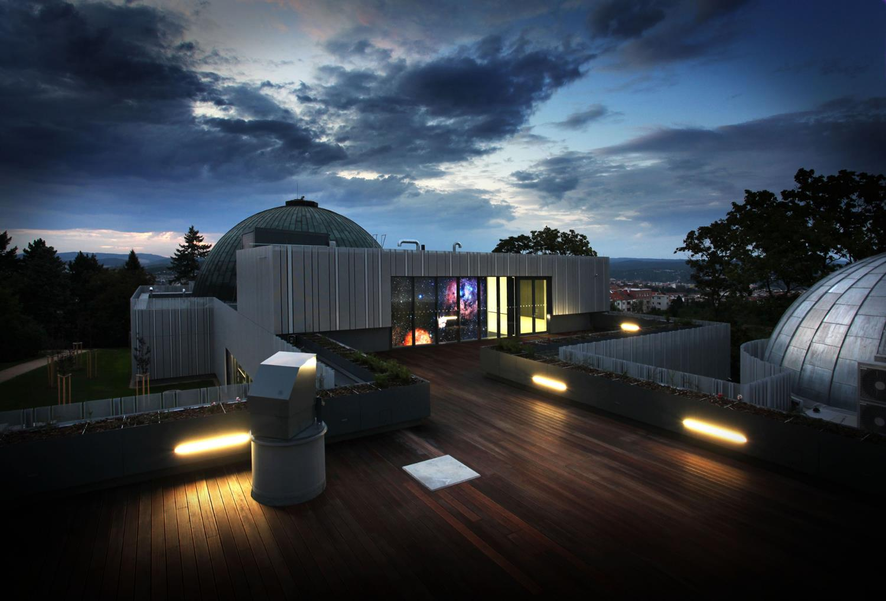
Regionální rada Jihovýchod

Slide 2
Obsah prezentace
Regionální rada Jihovýchod, úřad
Regionální operační program Jihovýchod, projekty
Kontroly projektů
Vybrané audity Regionální rady Jihovýchod
Nezahrnuto v prezentaci:
  přezkum hospodaření – kontrola ministerstva financí viz Zpráva
  veřejné zakázky
  finanční řídící kontrola viz dokumenty

Slide 3

Představení regionální rady
Evropská unie Evropský fond pro regionální rozvoj Investice do vaší budoucnosti

Slide 4
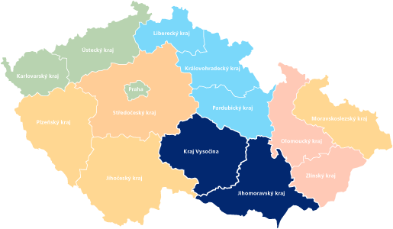
Regionální rada regionu soudržnosti Jihovýchod
…dostala na starost přibližně 20 miliard korun, aby je rozdělila
v Jihomoravském kraji a Kraji Vysočina na projekty:
  dopravy,
  cestovního ruchu
  rozvoje měst a obcí
Není orgánem územního samosprávného celku ani státní správy.
7 regionálních rad zřízeno v roce 2006 na „zelené louce“.
Jen pro období 2007–2013
Orgány:
Výbor Regionální rady (8 politiků za každý kraj)
Předseda Regionální rady (statutární zástupce)
Úřad Regionální rady (až 70 zaměstnanců)

Slide 5
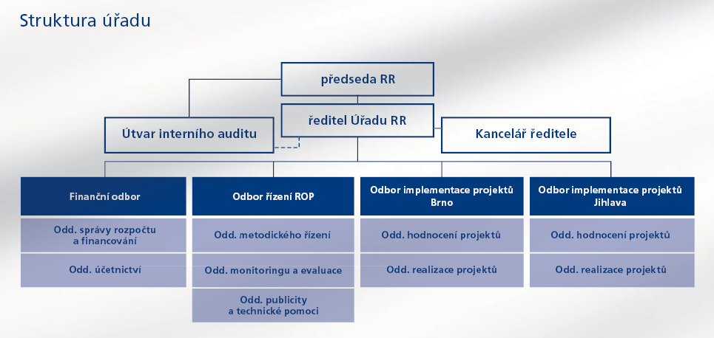
Úřad Regionální rady Jihovýchod

Slide 6
Počet zaměstnanců

Slide 7
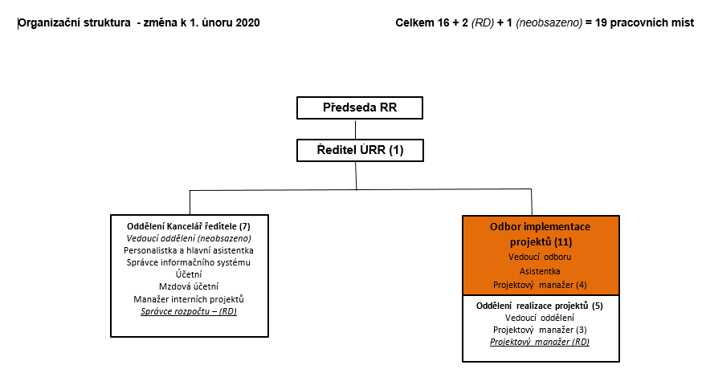
Organizační struktura úřadu 2020

Slide 8
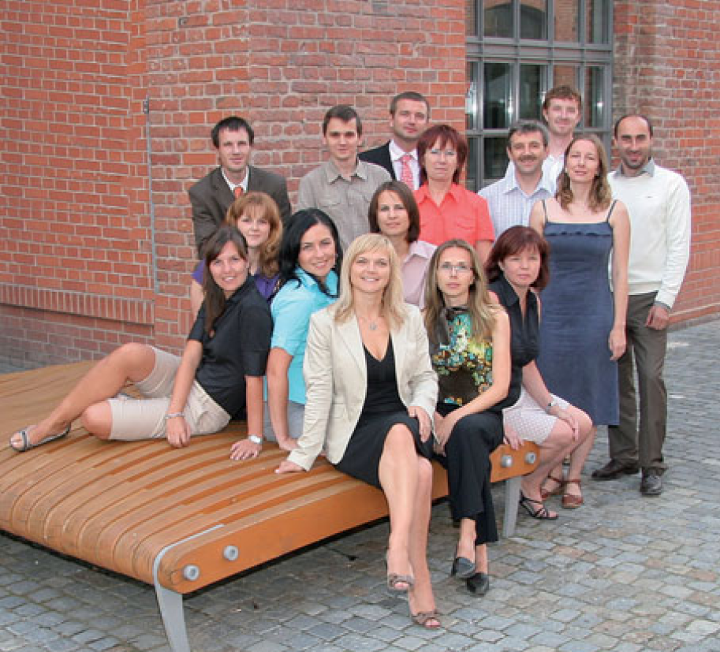
Vedení v lepších časech

Slide 9
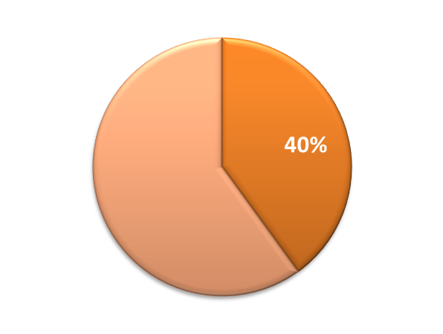
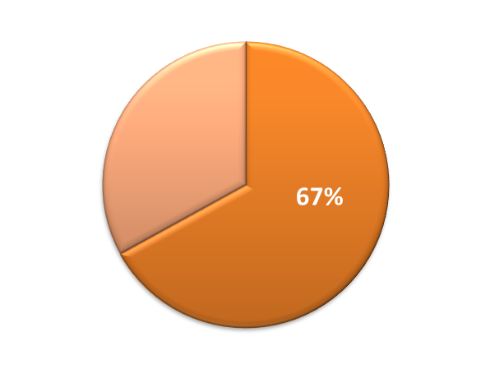
Paměť instituce
Podíl zaměstnanců ÚRR JV v roce 2015, který pracoval na ÚRR JV od roku:
2007
2008

Slide 10



Úřad v číslech
Celkem se na ÚRR vystřídalo 116 zaměstnanců.
95 % z nich mělo/má VŠ vzdělání.
Věkový průměr úřadu na konci roku 2007 – 36 let.
Věkový průměr úřadu na konci roku 2015 – 40 let.
Podíl žen vzrostl mezi roky 2007 a 2015 z 55% na 62 %.

Slide 11


Standardy
Neměnnost pravidel pro kolové výzvy
Výsledky výzvy byly žadatelům známy do 2–3 měsíců
Proplácení probíhalo do 75 kalendářních dnů od přijetí žádosti
Bylo administrováno 5 mld. Kč v režimu modifikovaných ex-post plateb
Přísné vnitřní standardy, certifikát Investors in People Gold

Slide 12
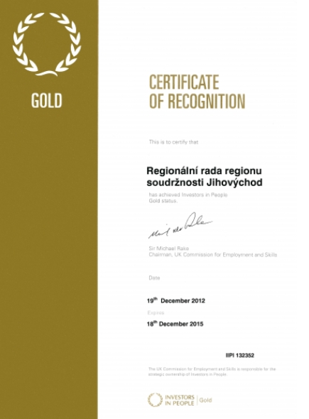
IIP GOLD Certifikát (personální audit)

Slide 13

Hodnoty

Slide 14
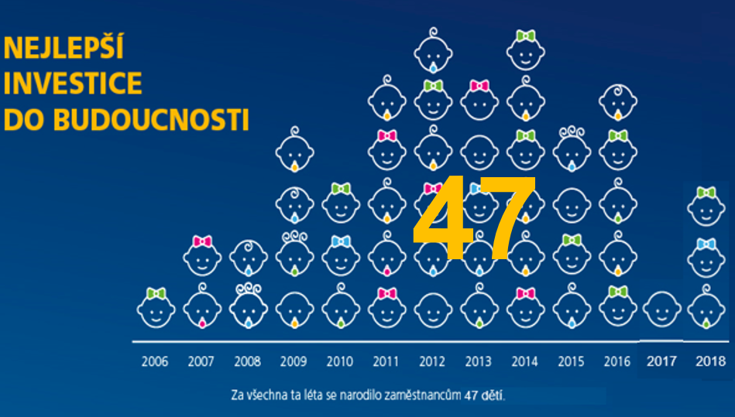
Hlavní výstupy

Slide 15
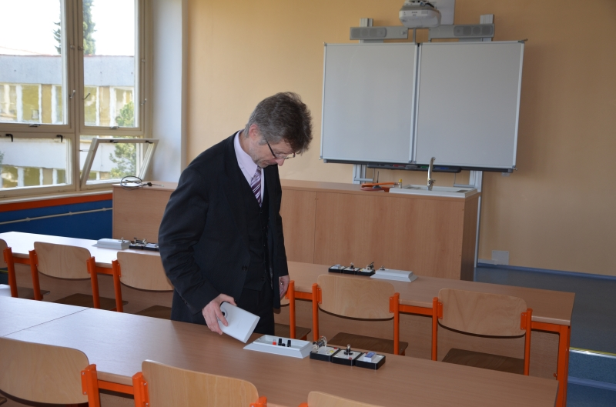
1. předseda:
RNDr. Miloš Vystrčil
„Vychoval nás jako vlastní...”

Slide 16
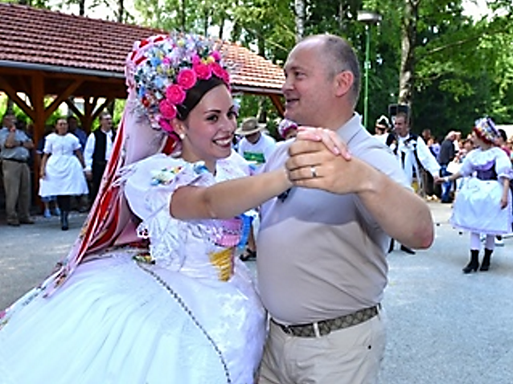
2. předseda:
JUDr. Michal Hašek
„Pokud chce někdo výhody, vyhoďte ho a nahlaste”

Slide 17
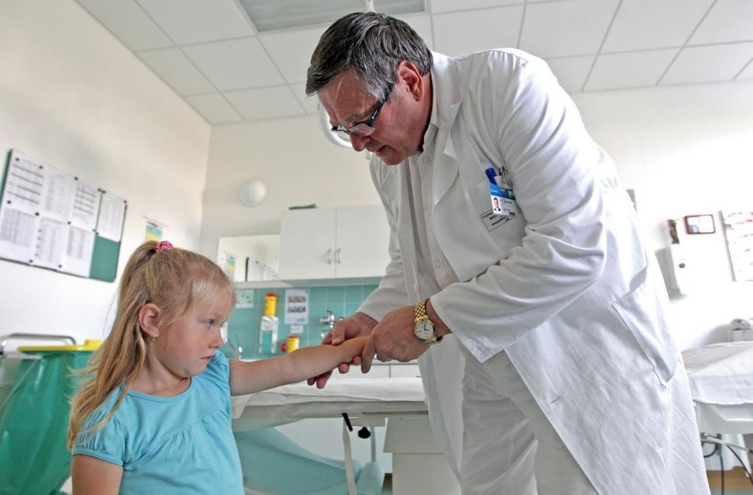

3. předseda:
MUDr. Jiří Běhounek
„Co nefunguje, uříznu”

Slide 18
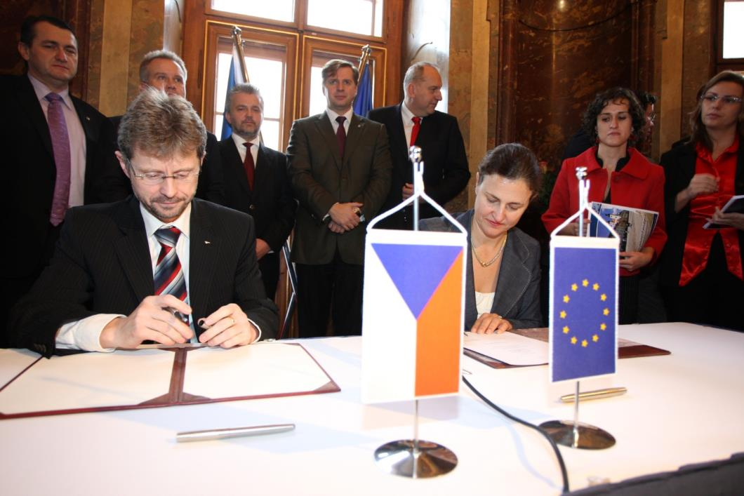
3. 12. 2007
Schválení ROP Jihovýchod
Evropskou komisí

Slide 19
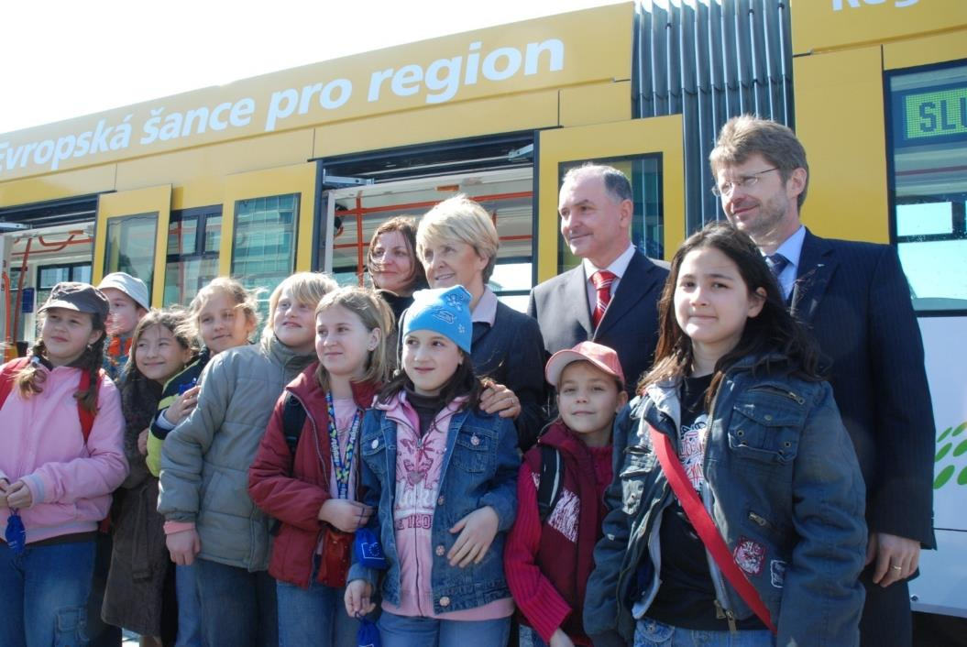
2008
Rok prvních realizací

Slide 20
Léta 2011–2016
Významné milníky ROP JV
2011 „Rok auditů“ – kontrola přes 186 dní
2012 Pozastavení a obnovení proplácení z EK
2013 ÚRR má IIP ve zlatém standardu
2014 Nové programové období bez ROP
2015 Poslední výzvy žadatelům
2016 Poslední platby příjemcům – celkem 21 mld. Kč

Slide 21
Co dál?
čeká nás:
170 kontrol projektů na místě
kontrola 750 monitorovacích zpráv projektů
propouštění zaměstnanců
změna zákona o podpoře regionálního rozvoje
ukončování agendy ve spolupráci s ministerstvem pro místní rozvoj
zánik (konec dobrý, všecko dobré)

Slide 22
Celkové výsledky ROP JV
Evropská unie Evropský fond pro regionální rozvoj Investice do vaší budoucnosti

Slide 23
Celková statistika
Projekty
Zaregistrováno 1701 projektů požadujících dotaci 34 mld. Kč.
Schváleno 932 projektů (+ 8 projektů RR JV = 940 projektů celkem)
  610 v JMK, 322 v Kraji Vysočina.
Dotace příjemcům byla přibližně 21 mld. Kč,
z toho 8,5 mld. Kč v Kraji Vysočina a 12,5 mld. Kč v JMK.
Dalších 10 mld. Kč přidali k projektům sami příjemci.
Cíl vyčerpat na 100 % byl dosažen.

Slide 24
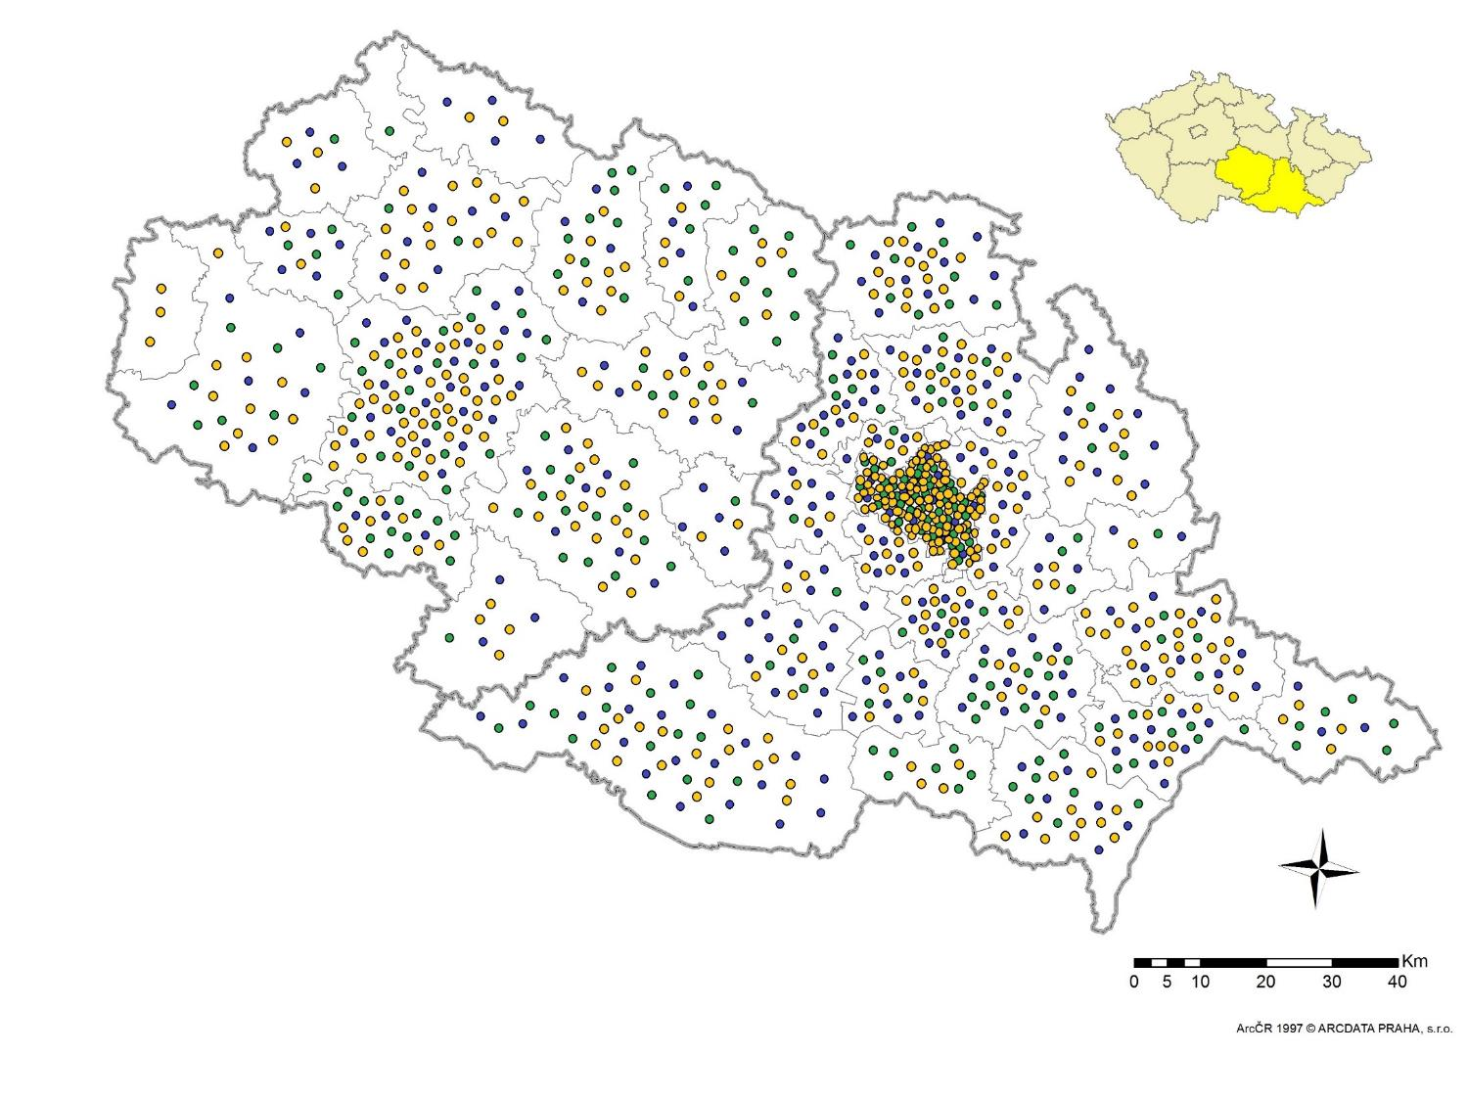
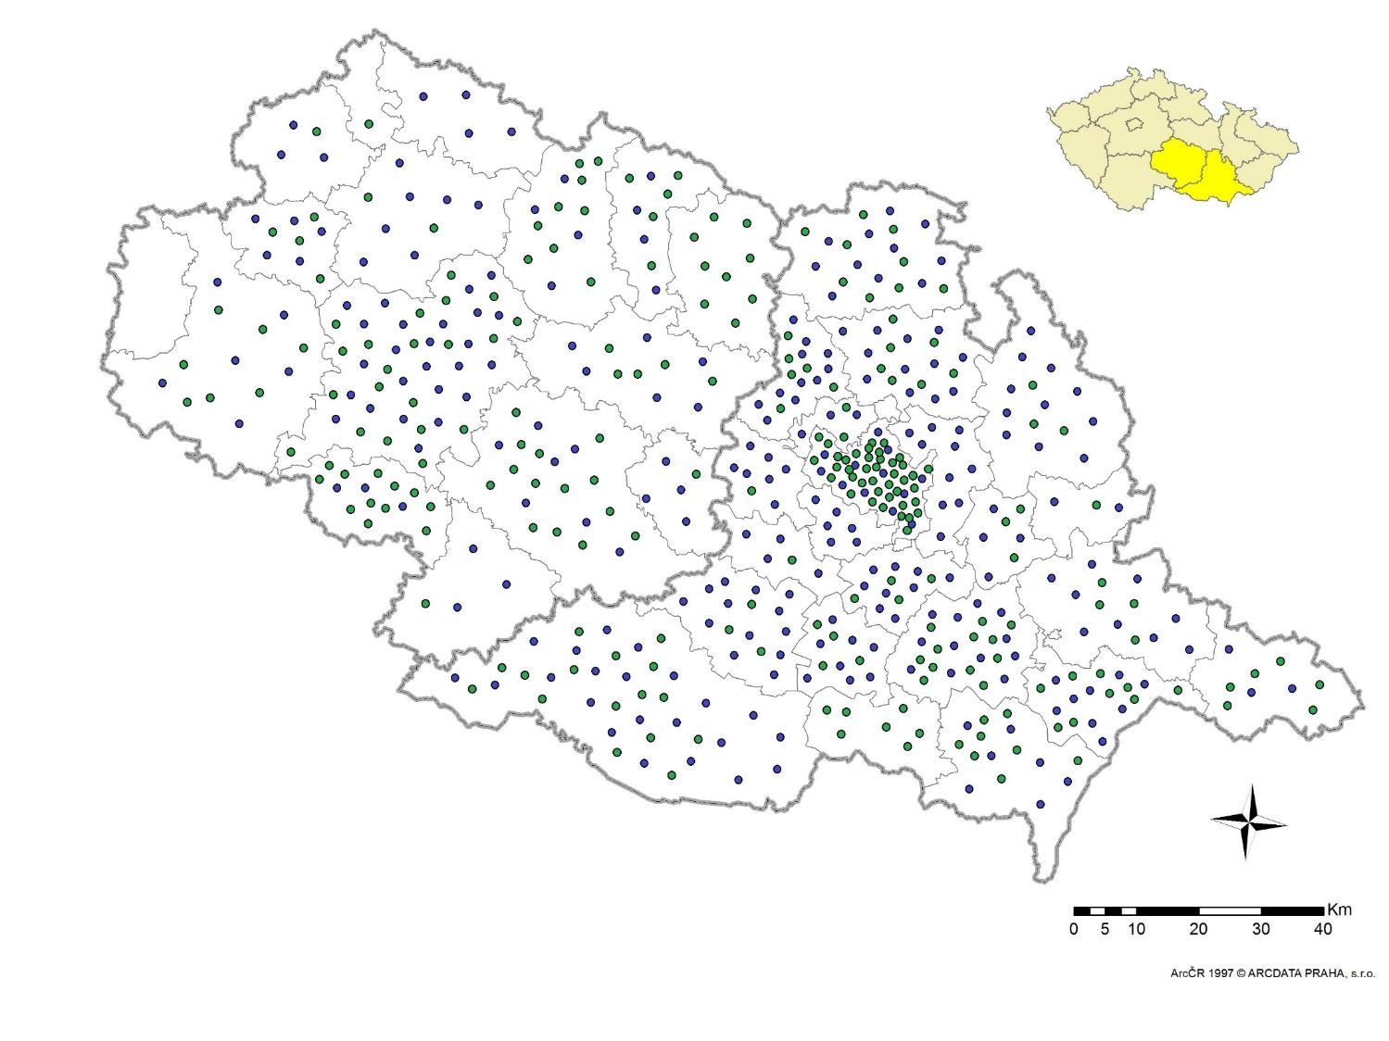
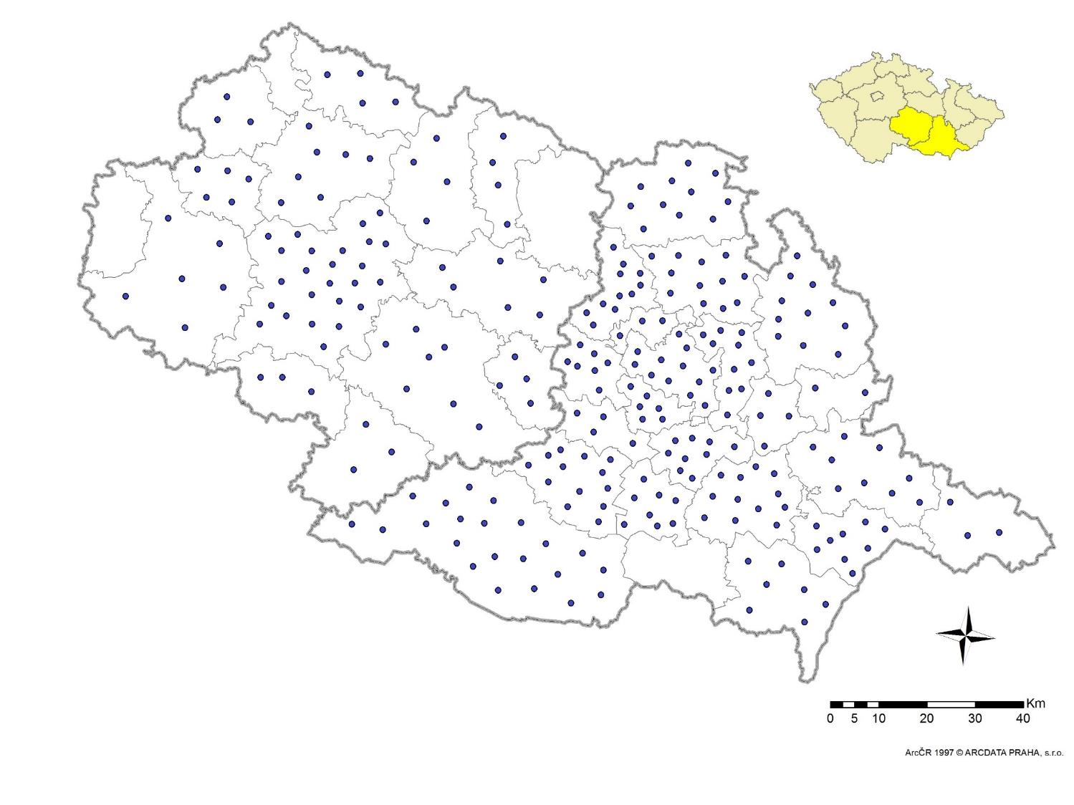
Regionální rozložení po osách

Slide 25
Proplacené prostředky:
100,3 %
75 mil. Kč nad alokaci

Slide 26
Typové projekty
Typický schválený projekt ROP JV: Škola/školka (194 projektů z 940)
    Silnice (162 projektů z 940)
Největší dotace: Projekt č. 423 na nákup tramvají 498 mil. Kč
Nejmenší dotace: Projekt č. 1190 Stezka J. Zrzavého 280 tis. Kč
Nejdelší inv. projekt: II/398 Mikulovice průtah 5 let a 5 měsíců
            Centrum zelených vědomostí 5 let a 4 měsíce
Průměrný projekt: škola 10 mil. Kč dotace, 1 462 m²
ubytování 13 mil. Kč, průměrně 46,2 lůžek terminál 16 mil. Kč silnice 50 mil. Kč, průměrně 3,8 km nemocnice 52 mil. Kč vozidlo 139 mil. Kč, průměrně 15 vozidel

Slide 27
Doprava
Evropská unie Evropský fond pro regionální rozvoj Investice do vaší budoucnosti

Slide 28
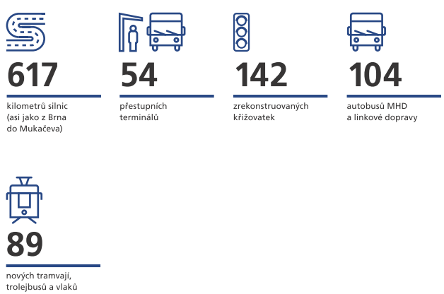
Doprava

Slide 29
Buďme konkrétní…
Oblast podpory 1.1
SILNICE
Největší oblast podpory
Po 617 km nových nebo zrekonstruovaných silnic a obchvatů, více než 142 rekonstruovaných křižovatkách a mostech projede přes 400 tisíc motoristů denně.
Celkem 162 projektů za 8,1 mld. Kč.
Příklad z Kraje Vysočina
  Celkem 51 projektů za 3,8 mld. Kč
  Celkem 311 km silnic, 90 % silnic II. třídy
  Napojení regionálních center na TEN-T a mezi sebou

Slide 30
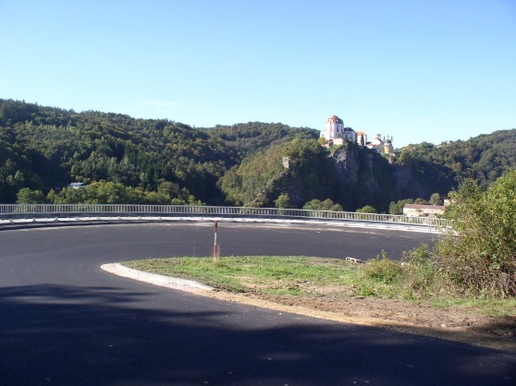
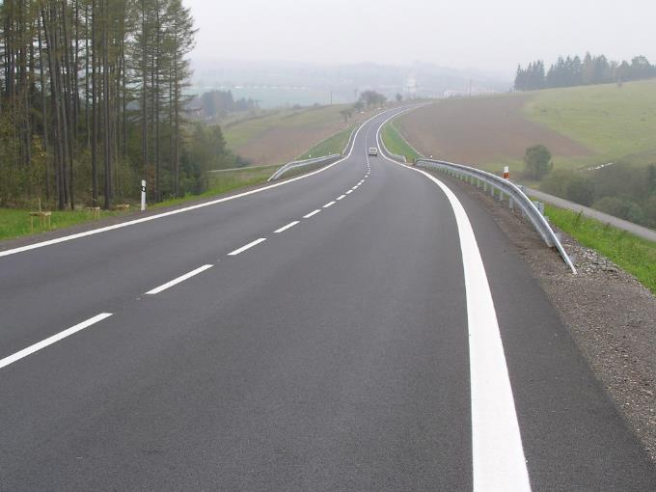
Buďme konkrétní… SILNICE
II/398 Vranov n. D. průtah - Onšov
II/405 Brtnice - Zašovice

Slide 31
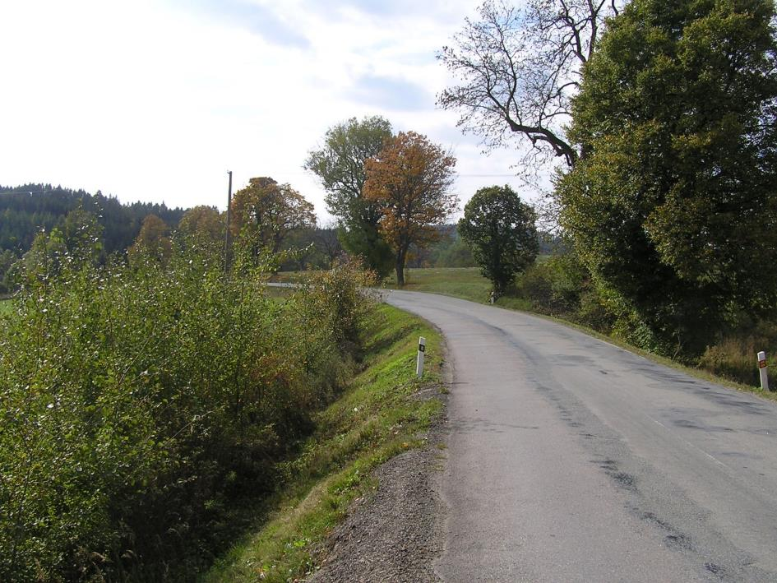
Silnice
dříve
II/360 Oslavička obchvat

Slide 32
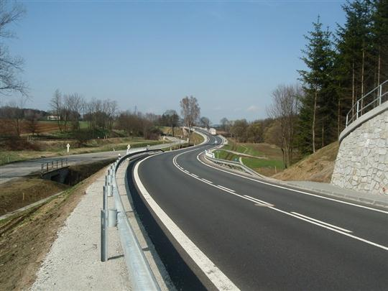
Silnice
nyní

Slide 33
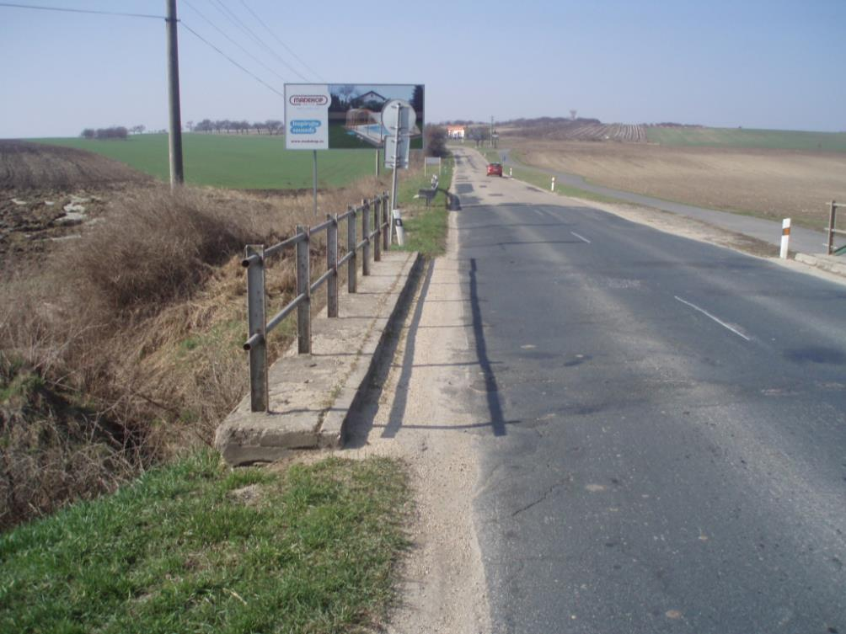
Silnice
dříve
II/421 Bořetice průtah - Kobylí

Slide 34
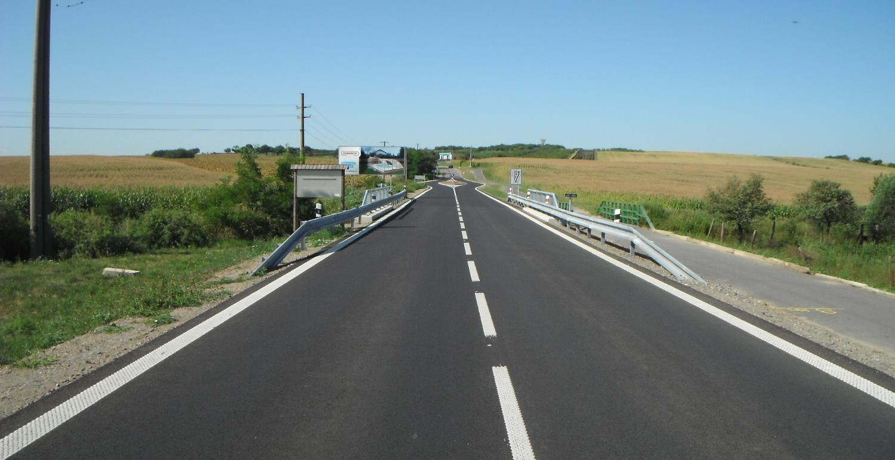
Silnice
nyní

Slide 35
Terminály a autobusy
Evropská unie Evropský fond pro regionální rozvoj Investice do vaší budoucnosti

Slide 36
Terminály a autobusy
Zaregistrováno 73 projektů požadujících dotaci 1,3 mld. Kč.
Schváleno 55 projektů, 40 v JMK, 15 v Kraji Vysočina.
Dotace příjemcům byla přibližně 1,0 mld. Kč,
z toho 290 mil. Kč v Kraji Vysočina a 710 mil. Kč v JMK.
Dalších 620 mil. Kč přidali k projektům sami příjemci.
Vyčerpáno na 80 %.
Pořízeno 104 autobusů, postaveno 54 terminálů.

Slide 37
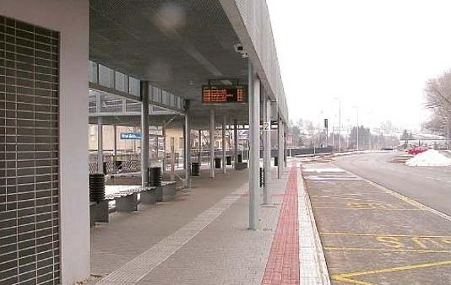
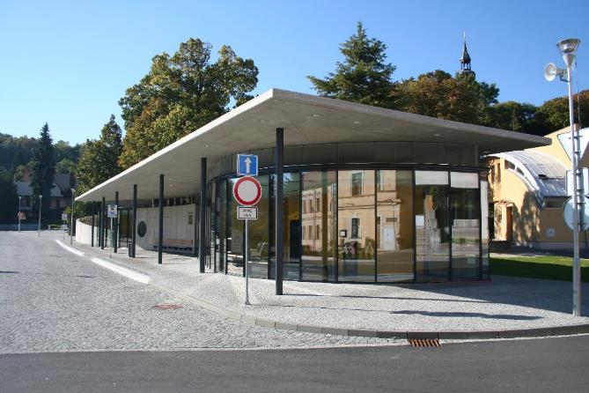
Buďme konkrétní… TERMINÁLY
V terminálech denně přestoupí 250 tis. cestujících.
Termínál Nové Město n. Moravě
Termínál Klobuky u Brna

Slide 38
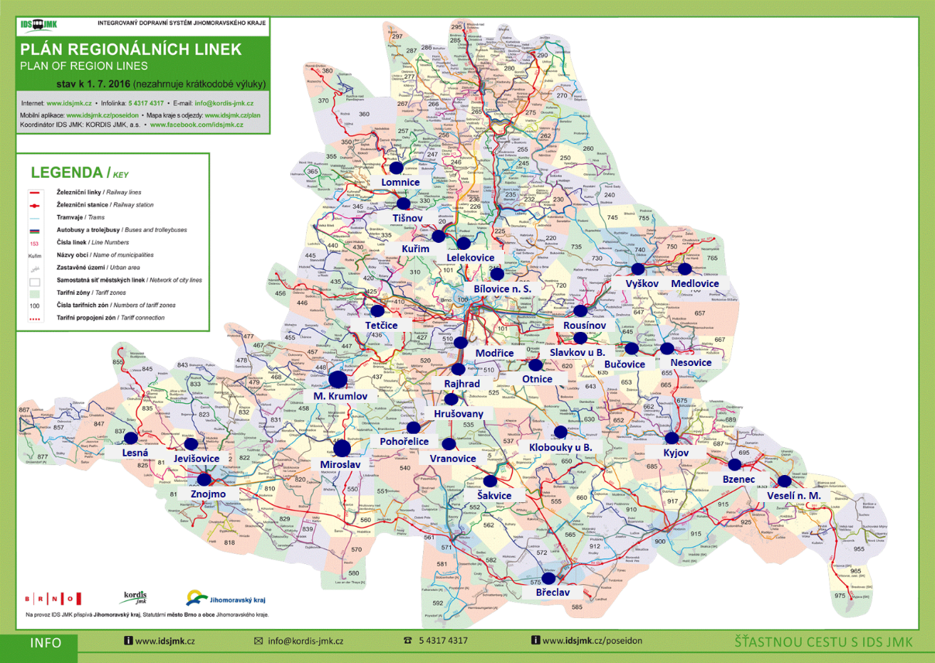
IDS JMK
31 terminálů za 650 mil. Kč

Slide 39
Drážní vozidla VHD
Evropská unie Evropský fond pro regionální rozvoj Investice do vaší budoucnosti

Slide 40
Drážní vozidla VHD
Zaregistrováno 7 projektů požadujících dotaci 1,8 mld. Kč.
Schváleno 7 projektů, 4 v JMK, 3 v Kraji Vysočina.
Dotace příjemcům byla přibližně 1,8 mld. Kč,
z toho 500 mil. Kč v Kraji Vysočina a 1,3 mld. Kč v JMK.
Dalších 1,5 mld. Kč přidali k projektům sami příjemci.
Vyčerpáno na 174 %.
Pořízeno 89 nových tramvají a vlaků (další 3 rekonstruovány).

Slide 41
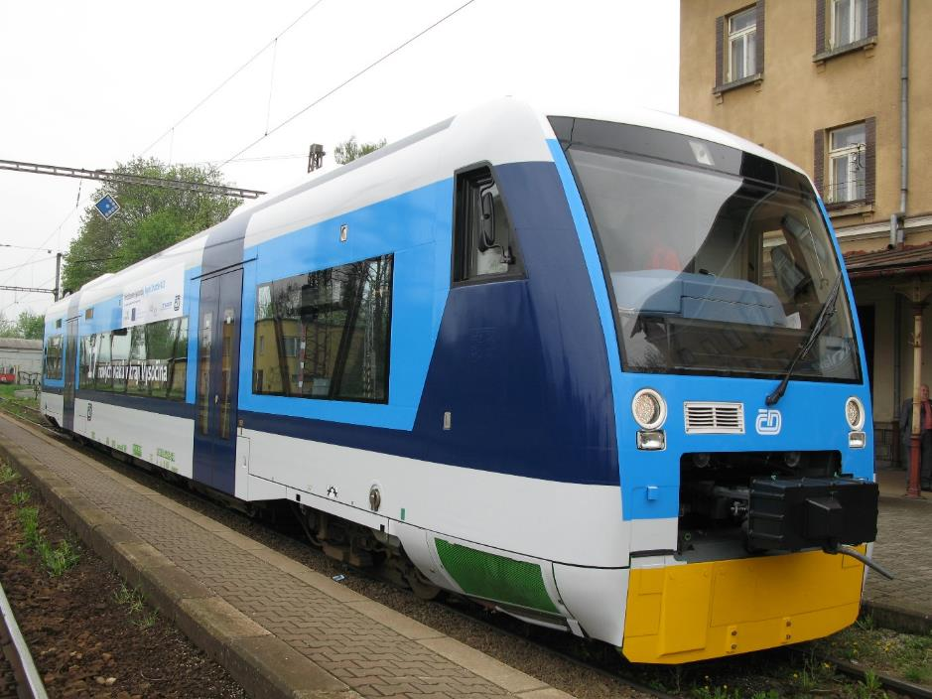
Vlaky
13 nových jednotek
Českých drah
pro Vysočinu

Slide 42
Cyklostezky
Evropská unie Evropský fond pro regionální rozvoj Investice do vaší budoucnosti

Slide 43
Cyklostezky
Zaregistrováno 80 projektů požadujících dotaci 1,0 mld. Kč.
Schváleno 39 projektů, 29 v JMK, 10 v Kraji Vysočina.
Dotace příjemcům byla přibližně 455 mil. Kč,
z toho 190 mil. Kč v Kraji Vysočina a 265 mil. Kč v JMK.
Dalších 80 mil. Kč přidali k projektům sami příjemci.
Vyčerpáno na 94 %.

Slide 44
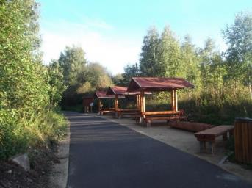
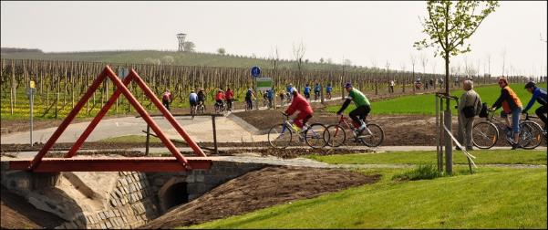
Buďme konkrétní… (CYKLO)STEZKY
39 cyklostezek o délce 100 km využívá ročně téměř
1 milion cyklistů, bruslařů a pěších
1 km cyklostezky vyšel včetně projektu na 5 mil. Kč.
Např. Cyklostezka Přibyslav – Sázava CZ.1.11/1.4.00/07.01016

Slide 45
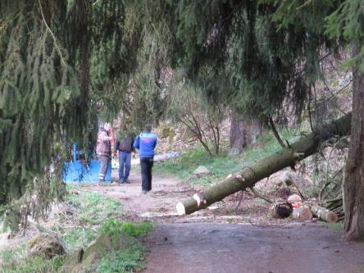
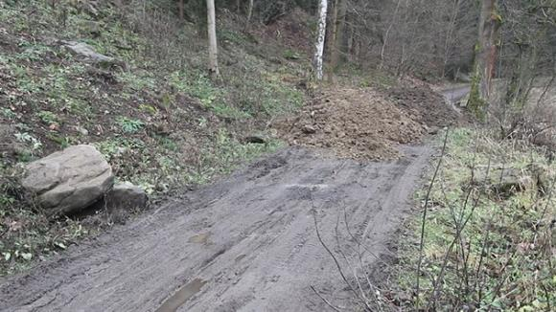
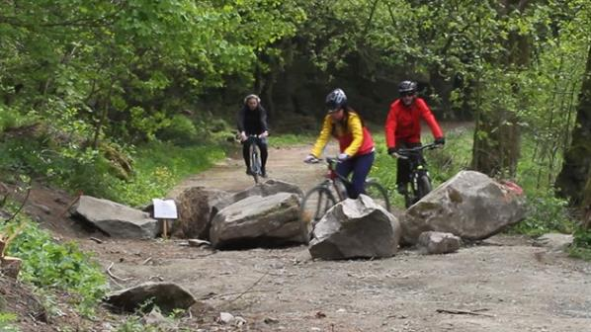
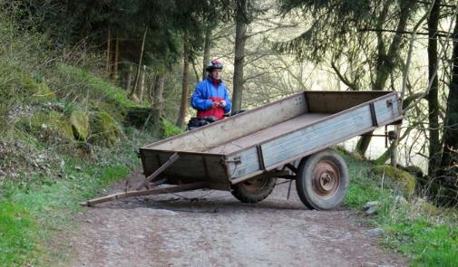
Neveselé příhody z čerpání
Jak lze zatarasit (tutéž) cyklotrasu...

Slide 46
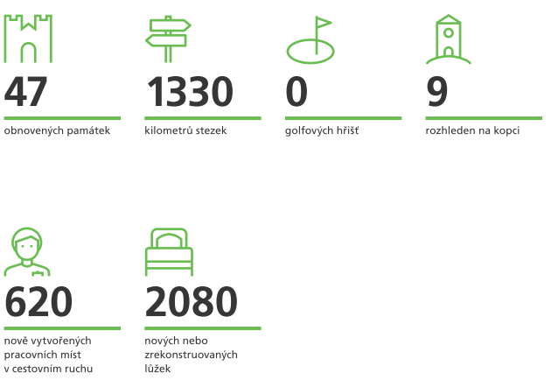
Cestovní ruch

Slide 47
Cestovní ruch
Srovnání podpory v JMK
2004–2006 a 2007–2013
  SROP v letech 2004–2006 v JMK podpořil 66 projektů za 440 mil. Kč
  ROP JV podpořil celkem v JMK 146 projektů za 2,1 mld. Kč.
    ROP dal větší prostor k synergiím v oblasti CR – např. Znojmo, Pasohlávky (na Vysočině pak např. Třebíč).
    ROP měl lepší možnost integrovaně dovybavovat infrastrukturu
    pro CR infrastrukturou dopravní (terminály VHD, cyklostezky)
    i občanskou (např. upravenými veřejnými prostranstvími).
IOP – měl podporovat především „národní” projekty
  např. Kampaň „Česko – země příběhů” stála doma, v Rusku, Číně, Latinské Americe a na CNN 0,5 mld. Kč.
  V JMK 4 projekty (vila Tugendhat, jízdárna v Lednici, 2 projekty Národního památkového ústavu – Stiassny a Valtice) - 1 mld. Kč
  Na Vysočině 1 projekt (klášter Želiv) za 55 mil. Kč.

Slide 48
Cestovní ruch - infrastruktura
Evropská unie Evropský fond pro regionální rozvoj Investice do vaší budoucnosti

Slide 49
Zajímavá čísla
Zaregistrováno 349 projektů požadujících dotaci 6,5 mld. Kč.
Schváleno 146 projektů, 90 v JMK, 56 v Kraji Vysočina.
Dotace příjemcům byla přibližně 2,9 mld. Kč,
z toho 1 mld. Kč v Kraji Vysočina a 1,9 mld. Kč v JMK.
Dalších 2,8 mld. Kč přidali k projektům sami příjemci.
Vyčerpáno na 85 %.
Vytvořeno 620 pracovních míst a obnoveno 47 památek.

Slide 50
Podpora cestovního ruchu
Atraktivity a památky
Bylo nebo v nejbližší době bude přímo vytvořeno téměř
1 000 pracovních míst (z toho indikátorových přes 600).
49 památek s dotací ROP Jihovýchod navštíví ročně
2,5 milionu návštěvníků.
Podpořené kulturní domy, divadla, ZOO, sportoviště, dětská hřiště, parky a další vykazují každý rok více než
4,5 milionu návštěvníků.
Např. Kostnice u sv. Jakuba CZ.1.11/2.1.00/06.01127
ZOO pěti kontinentů CZ.1.11/2.1.00/14.01231
Věž Dolu KUKLA v Oslavanech CZ.1.11/2.1.00/06.01078

Slide 51
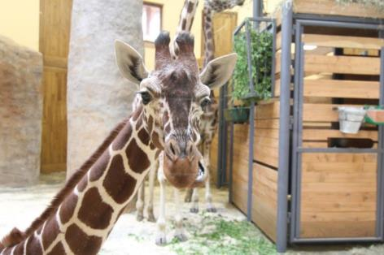
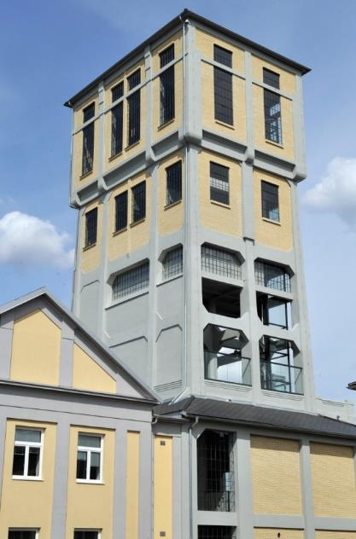
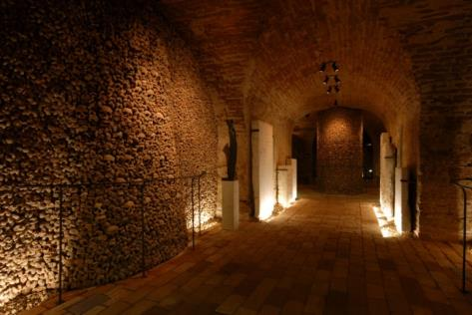
Podpora cestovního ruchu
Atraktivity a památky

Slide 52
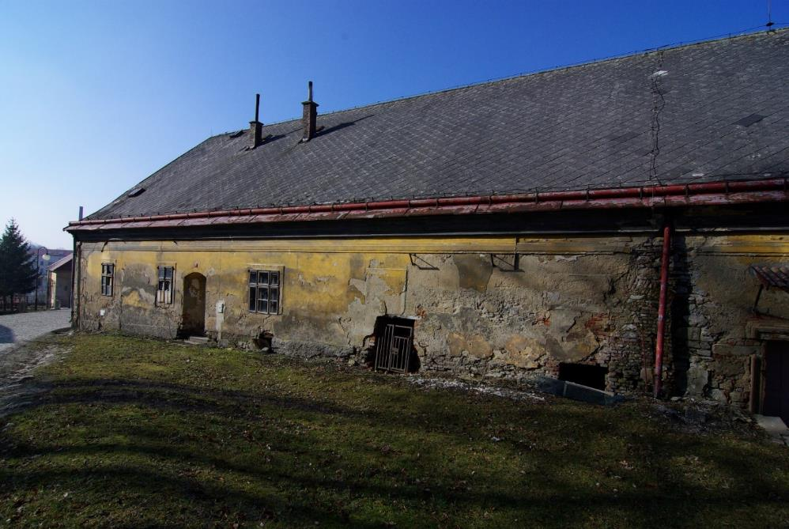
Cestovní ruch
infrastruktura
Revitalizace zámeckého pivovaru - Knoflíkářské muzeum
Přibližně 3 000
návštěvníků ročně

Slide 53
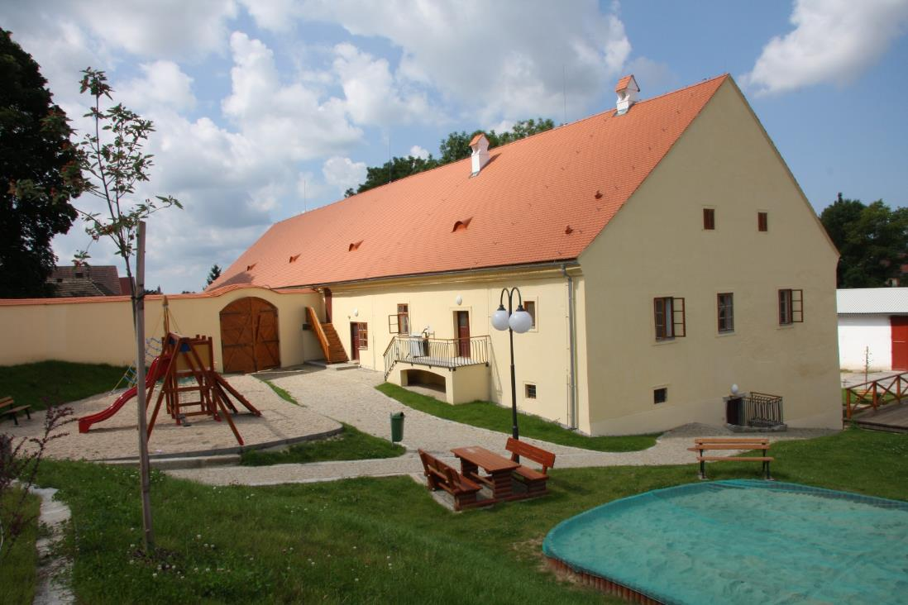
Cestovní ruch
infrastruktura

Slide 54
Příklad vytvoření „klastru” projektů
na podporu cestovního ruchu v Kraji Vysočina
Třebíč
Evropská unie Evropský fond pro regionální rozvoj Investice do vaší budoucnosti

Slide 55
Třebíč a CESTOVNÍ RUCH
V židovském městě a na zámku realizováno 7 projektů
za takřka 180 mil. Kč (včetně propagace).
Projekt obnovy zámku byl jedním z nejdéle realizovaných stavebních projektů v rámci ROP JV (52 měsíců
od registrace po závěrečnou ŽoP).
Další zajímavé projekty – „Alternátor” Třebíč (zábavný vědecko-populární park) a rozhledna na Pekelném kopci.
Obnovený terminál VHD i napojení Třebíče na Jihlavu a D1 dále přispělo ke zvýšení komfortu pro návštěvníky.

Slide 56
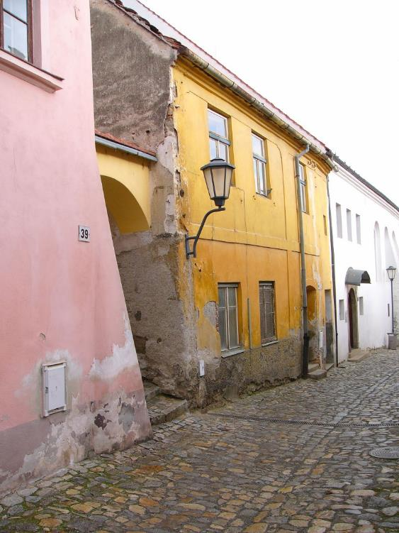
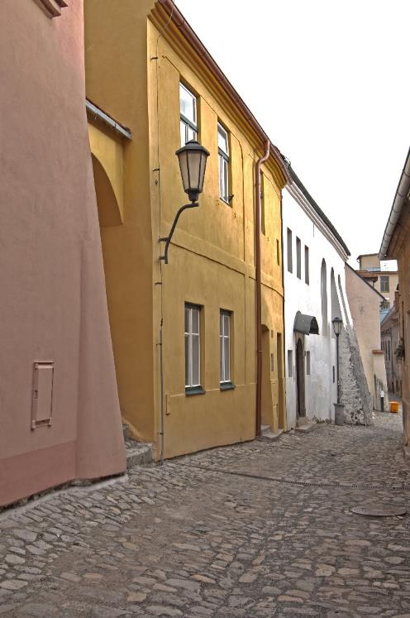
Cestovní ruch – Třebíč
Dům Blahoslavova 77

Slide 57
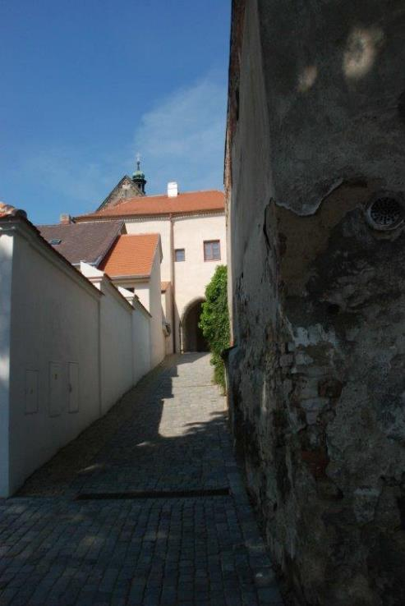
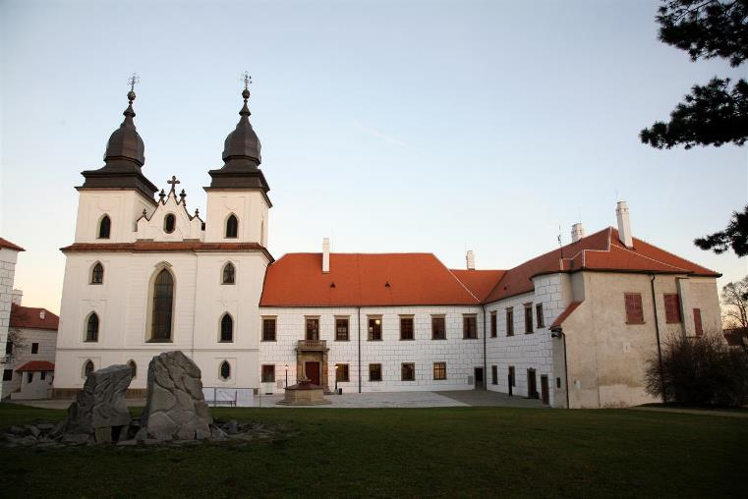
Cestovní ruch – Třebíč
Zámek a Bazilika

Slide 58
Příklad vytvoření „klastru” projektů
na podporu cestovního ruchu v JMK
Oblast Pasohlávek
Evropská unie Evropský fond pro regionální rozvoj Investice do vaší budoucnosti

Slide 59
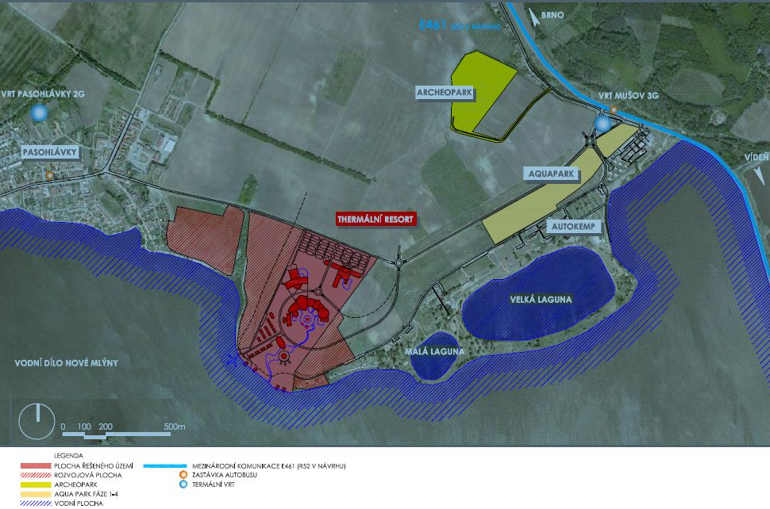
OBLAST PASOHLÁVKY

Slide 60
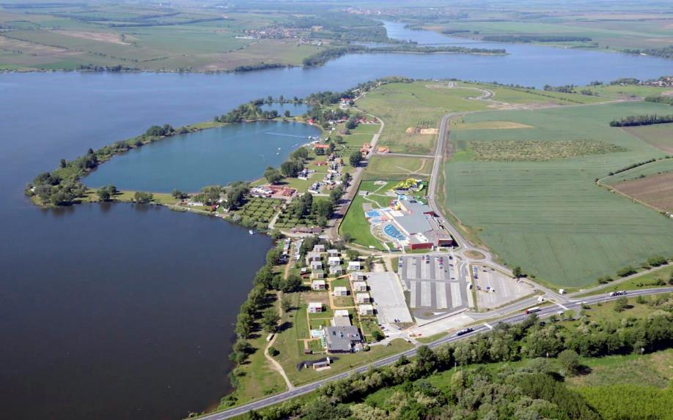
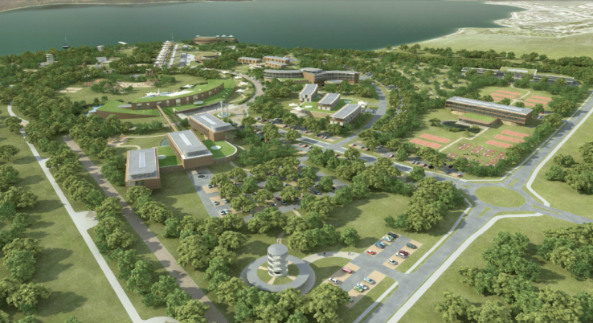
OBLAST PASOHLÁVKY
Infrastruktura a lázně

Slide 61
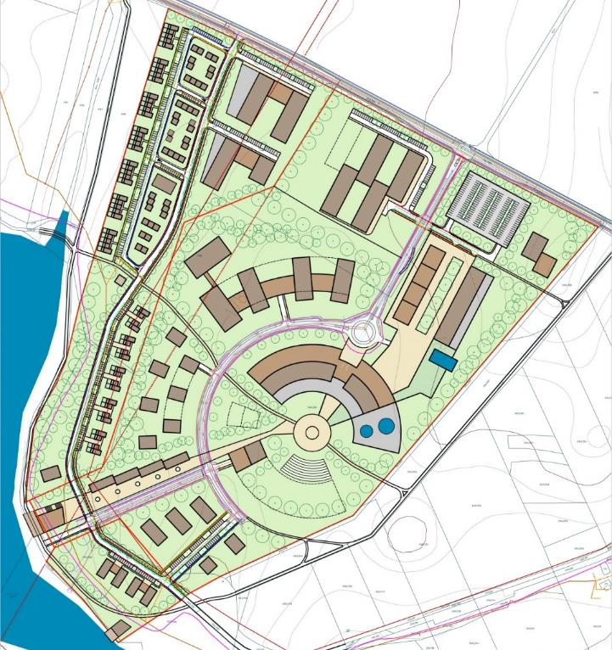
OBLAST PASOHLÁVKY
Lázně - plán
11
Sanatorium
Diagnostické a rehabilitační centrum pro sportovce
Zdravotní Wellness
Wellness Hotel
Tradiční České Lázně
Hotel nad vodou
Nákupní centrum/centrální parking
Klinika tradiční čínské medicíny (TCM)
plážové BUNGALOvy/APARTMány
SENIOR Apartmány
Komerční budovy
SPORTovní A kulturní PARK
10
1
12
8
7
2
4
9
5
3
6
12
9

Slide 62
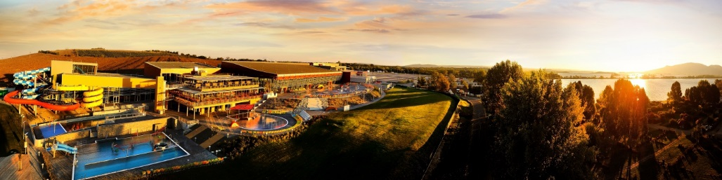
OBLAST PASOHLÁVKY
Moravia Thermal
Projekt vytvořil 85 „indikátorových” pracovních míst.
Turistický „magnet” – 3 000 m² bazénů, 24 saun a 20 skluzavek navštívilo např. v roce 2014 půl milionu lidí.
Z vlastních prostředků vybudován AQUALAND INN. Ve 4 typech ubytování je k dispozici více než 100 lůžek.

Slide 63
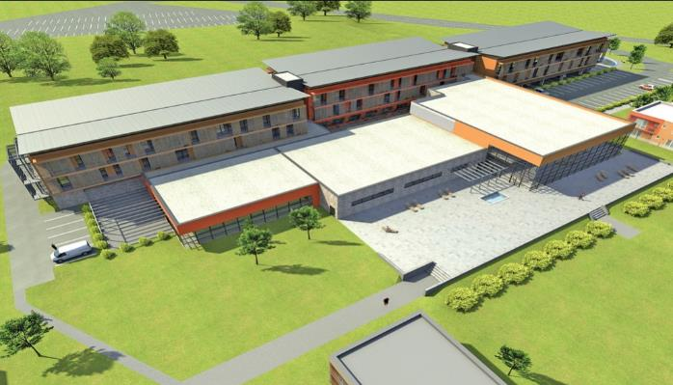



HOTEL TERMAL MUŠOV II
Nerealizováno

Slide 64



Neveselé příhody z čerpání
Farma Bolka Polívky, Bobová dráha v Němčičkách –
2 velmi problémové projekty ROP JV
Paroplavba v Telči – rybník vypuštěn, projekt nerealizován
Rekonstrukce funkcionalistického hotelu Avion v Brně – příklad vyloučeného nedostatečně připraveného projektu
Přestavba rodinného domu č.p. 18 a kolny v Karasíně
na penzion – příklad vyloučeného, ne zcela smysluplného projektu

Slide 65
Cestovní ruch – podpora služeb
Evropská unie Evropský fond pro regionální rozvoj Investice do vaší budoucnosti

Slide 66
Zajímavá čísla
Zaregistrováno 210 projektů požadujících dotaci 600 mil. Kč.
Schváleno 94 projektů, 56 v JMK, 38 v Kraji Vysočina.
Dotace příjemcům byla přibližně 300 mil. Kč,
z toho 100 mil. Kč v Kraji Vysočina a 200 mil. Kč v JMK.
Dalších 60 mil. Kč přidali k projektům sami příjemci.
Vyčerpáno na 88 %.

Slide 67

Noc kostelů
Např. středoevropsky úspěšná Noc kostelů odstartovala
v Česku projektem dotovaným ROP JV.
Z původních 25 kostelů v brněnské diecézi v roce 2009 jich v roce 2016 bylo 162 s více než 130 000 návštěvníky.
V celém Česku se z původních 34 kostelů počet rozrostl
na 1475 s půl milionem návštěvníků.
Projekt funguje v Rakousku, Polsku,
Slovensku a Estonsku.
V Česku je „noc” zdaleka nejúspěšnější.

Slide 68

Brněnský architektonický manuál
Dalším příkladem je oceňovaný turisticko informační portál o brněnské architektuře z projektu Brněnské architektonické stezky – tzv. Brněnský architektonický manuál (BAM - www.bam.brno.cz)

Slide 69
Rozvoj měst a obcí
Evropská unie Evropský fond pro regionální rozvoj Investice do vaší budoucnosti

Slide 70

Rozvoj měst a obcí

Slide 71
Integrované plány rozvoje měst
–
IPRM
Evropská unie Evropský fond pro regionální rozvoj Investice do vaší budoucnosti

Slide 72
IPRM
Vyčleněné prostředky pro Brno a Jihlavu – možnost strategie
Nový přístup k plánování a realizaci projektů – komplexnost
Nevýhodou bylo omezení jen na katastrální území města
Z ROP JV podpořeno celkem 117 projektů
Alokace smluv 2,22 mld. Kč nakonec nedočerpána „pouze“
o 45 mil. Kč (všechny IPRM mírně nedočerpány) – využití na 98 %

Slide 73





IPRM
Jihlava
První IPRM v ČR
Tematické IPRM zaměřené na komplexní prostředí města
a občanskou vybavenost
Realizováno celkem 32 projektů, alokace 689 mil. Kč využita
na 99,1 %
Významný dopad na město, velmi pečlivá administrace
(aktuální verze IPRM 1.16)

Slide 74

IPRM
Brno I
Tzv. zónové IPRM zaměřené na obnovu městské památkové zóny a okolí hradu Špilberk
Realizováno celkem 10 projektů, alokace 454 mil. Kč využita
na 91,9 % (závěrečný projekt nerealizován)
Výborná provázanost s atraktivními projekty pro cestovní ruch (kostnice, brněnské podzemí, hrad Špilberk, Noc kostelů,...

Slide 75



IPRM
Brno II
Tematické IPRM zaměřené na kompexní občanskou vybavenost
Realizováno celkem 76 projektů, alokace 1,1 mld. Kč využita
na 99,9 %
Komplexní řešení škol, městských nemocnic, volnočasové
i sociální infrastruktury po celém území města

Slide 76
Typové projekty v obcích a městech
–
Školy
Evropská unie Evropský fond pro regionální rozvoj Investice do vaší budoucnosti

Slide 77

Buďme konkrétní… ŠKOLY
194 projektů škol a předškolních zařízení za více než 1,9 mld. Kč, které navštěvuje 70 tisíc školáků a předškoláků.
Např. Základní škola Otevřená CZ.1.11/3.1.00/22.01265

Slide 78
Typové projekty v obcích a městech
–
Nemocnice
Evropská unie Evropský fond pro regionální rozvoj Investice do vaší budoucnosti

Slide 79

Buďme konkrétní…
ZDRAVOTNICTVÍ
• 650 tisíc pacientů je ošetřeno ve 14 nemocnicích s dotací více než 880 milionů korun.
Např. Pavilon urgentní a intenzivní péče CZ.1.11/3.4.00/02.01179

Slide 80
Typové projekty v obcích a městech
–
Sociální infrastruktura, volný čas,...
Evropská unie Evropský fond pro regionální rozvoj Investice do vaší budoucnosti

Slide 81

Typové projekty – infrastruktura sociální péče
Zřízeno či zrekonstruováno 682 lůžek v objektech sociálních služeb a 500 míst v denních stacionářích.
Např. Villa Martha - Domov důstojného stáří, CZ.1.11/3.3.00/01.00286

Slide 82

Typové projekty – volnočasová infrastruktura
Městská vodárna Znojmo – klub mládeže, vodácký oddíl Neptun

Slide 83

Typové projekty – volnočasová infrastruktura

Slide 84

Je to opravdu tak?
...aneb některé mýty o ROP (JV)

Slide 85

Je to opravdu tak?
...aneb mýty o ROP (JV)
„...z ROP se staví hlavně hotely”
Z ROP JV bylo podpořeno 47 projektů (z 940) na ubytování (včetně kempů a rekonstukce památek) za 640 mil. Kč. Skutečných hotelů bylo 17 za 333 mil. Kč (1,6 % alokace).
Např. „Hotel Galant” - 3. etapa rekonstrukce brownfieldu GALA, Mikulov získal tzv. Ekologického Oskara.

Slide 86

Je to opravdu tak?
...aneb mýty o ROP (JV)
„...z ROP se staví rozhledny v údolí”
Všech 9 samostatných rozhleden je na kopci a je z nich vidět.
Jsou mimořádně úspěšné
(např. Akátová rozhledna s cenou TOP invest).
Průměrná cena jednoho celého projektu rozhledny je 3,5 mil. Kč.

Slide 87

Je to opravdu tak?
...aneb mýty o ROP (JV)
„...z ROP se staví golfová hřiště”
Z ROP JV nebyl podpořen ani jeden projekt golfového hřiště.
S golfem souvisely 2 projekty (kongresové centrum a plošná propagace golfové turistiky na Jižní Moravě).

Slide 88
N+2 A CHYBOVOST
Evropská unie Evropský fond pro regionální rozvoj Investice do vaší budoucnosti

Slide 89
Celková statistika
N+2, N+3
ROP JV má splněno – nevrací ani €
Ostatní programy měly následující ztráty:
za rok 2013: 11 mld. Kč (411,4 mil. €)
  (především OP ŽP a OP VK, žádný ROP)
za rok 2014: 8,4 mld. Kč (309,4 mil. €)
  (především IOP a OP VaVpI, ROP SZ 1,1 mld. Kč)
za rok 2015 (minimální odhad): 1,4 mld. Kč (50 mil. €)
  (IOP, OP TP a OP VaVpI, ROP SZ 284 mld. Kč)

Slide 90
Celková statistika
Chybovost
Víceletá chybovost nikdy nepřekročila 2 %
– ROP JV jako jeden z mála bez plošné korekce

Slide 91
Audity a kontroly
– úvodní postřehy
Program nastartoval jednorázovým „auditem shody“ a auditem personálních kapacit (viz Zpráva).
Audity a kontroly se značně překrývaly, instituce (EK, MF, MMR) si vzájemně nedůvěřují
Většina auditů dopadala i na příjemce dotací, kteří na obsluhu auditorů „neměli lidi“, a proto pro ně byly audity administrativně i psychicky velmi náročné.
Úřad Regionální rady měl lidí relativně dost. Ovšem ti, kteří byli pověřeni obsluhou auditu postupně propadali frustraci, pak depresi, až nakonec odcházeli na zaslouženou mateřskou dovolenou...
Souboje o oprávněnost či neoprávněnost nálezu se staly otázkou osobní cti na obou stranách, jednání nad nálezy trvala i 8 hodin.

Slide 92

Stav před auditem a stav po auditu

Slide 93
Hlavní postrach: Auditní orgán MF a odvolací orgán MF
Auditoři původně zařazení pod křídla regionálních rad jako „pověřený auditní subjekt“ (takzvaní PASáci) byli později přesunuti do samostatné pobočky MF.
Jednalo se jak o každoroční audit operací (projektů), tak o audit systému.
Auditoři vyžadovali vlastní kopii auditní stopy – kopírovali jsme tisíce stran dokumentů, což nás brzy omrzelo. Pak si vše sami skenovali.
Poté, co byla ČR pokárána Evropskou komisí za nekvalitní audit (pozastavení proplácení evropských peněz v roce 2012), Auditní orgán (AO) se pokusil přitvrdit.
viz Výroční kontrolní zpráva, vzorek 76 % výdajů (!)
Příjemci se mohli proti rozhodnutím reg. rady, často založeným na výroku AO, odvolat k tzv. Odboru 12 MF „Financování územních rozpočtů“. Ten často rozhoduje proti výroku AO.

Slide 94

Stav před auditem a stav po auditu

Slide 95
Perly z auditu
Chybné zaokrouhlení u ceny koberce o ploše 7,2 m² – administrována nesrovnalost s finančním dopadem na příjemce ve výši 5,18 Kč.
Nadpis nad hlavním vstupem planetária – místo 1 nápisu Hvězdárna a planetárium Mikuláše Koperníka v Brně po změně názvu a na žádost zadavatele dodány 3 mírně menší nápisy Hvězdárna a planetárium Brno ze stejného materiálu. Bez změnového listu. Chyba za 388 tis. Kč.
Příjemce na vlastní náklady doplnil chybějící slepeckou dlažbu o ploše 1,4 m² ještě v průběhu kontroly. AO přesto konstatoval pochybení ve výši 560 Kč.

Slide 96

Stav před auditem a stav po auditu

Slide 97
Audit Evropského účetního dvora 2010: souboj mozků
jde vlastně o audit zaměřený na Evropskou komisi – zda zvládá svou auditní činnost
nejschopnější a nejefektivnější auditoři
hlavním problémem pro ROP Jihovýchod bylo zpochybnění výběrových kritérií na nákup devíti tramvají DPMB za cca půl miliardy (!) korun
Úspěšný „hearing“ v Bruselu na vysoké úrovni, viz dokumenty

Slide 98

Stav před auditem a stav po auditu

Slide 99
Audit Evropské komise v roce 2010: počkáme si a uvidíme...
EK čekala na závěry auditu Evropského účetního dvora
Příklad nálezů:
výše smluvní pokuty v hodnotících kritériích pro veřejnou zakázku
další výhrady k veřejné zakázce na nákup tramvají
viz tištěná prezentace
Dvouletá výměna argumentů a posudků
Závěrečné jednání v Bruselu na velmi nízké úrovni
Stížnost regionální rady na postup EK, revize rozhodnutí
EK upustila od zbylých nálezů

Slide 100

Stav před auditem a stav po auditu

Slide 101
Oblíbené nesrovnalosti ROP Jihovýchod
První bobová dráha na Jižní Moravě – podnikání na český způsob
Farma Bolka Polívky aneb možné je všechno
ZOO pěti kontinentů (Jihlava) – sítě na klecích
Obec u Znojma – střet zájmů – starosta vlastníkem stavební firmy
Obec na Vysočině – obálky nabídek psané stejnou rukou
celkem 176 ks nesrovnalostí za 9 let

Slide 102
Úřad Regionální rady regionu soudržnosti Jihovýchod
Kounicova 13, 602 00 Brno www.jihovychod.cz
Díky za pozornost!
Ing. Artur Zatloukal
ředitel
zatloukal@jihovychod.cz

